Slide 1
Nodejs杂谈
胡焰
2016.10.24

Slide 2
目录
Node.js是什么
Express设计思路
异步IO
异步编程
Cluster

Slide 3
Node.js是什么
Node.js既是一个运行时环境，同时又是一个库

Slide 4
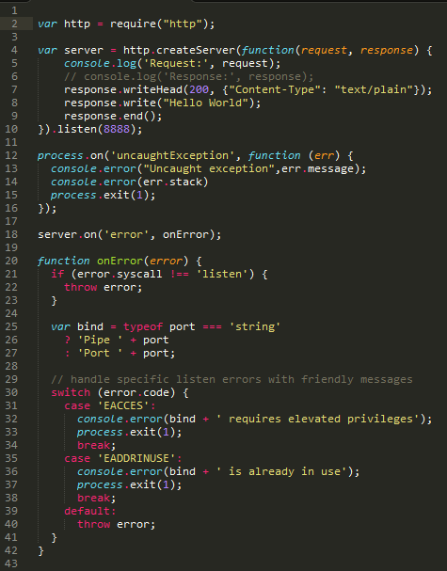
Express设计思路
开始
请求
监听8888
请求
是否有请求
请求
获取数据流
。。。。。。。。。
封装req,res
调用处理函数

Slide 5
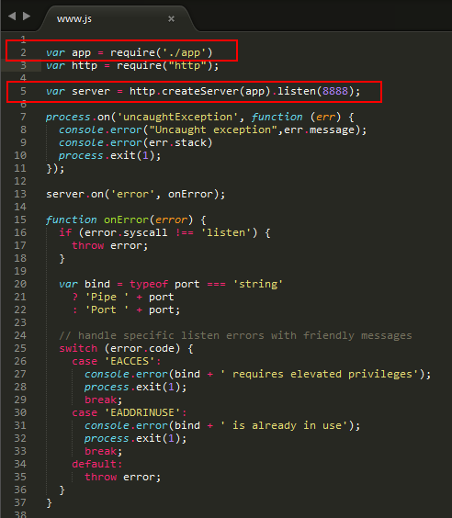
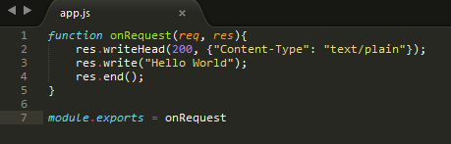
Express设计思路

Slide 6
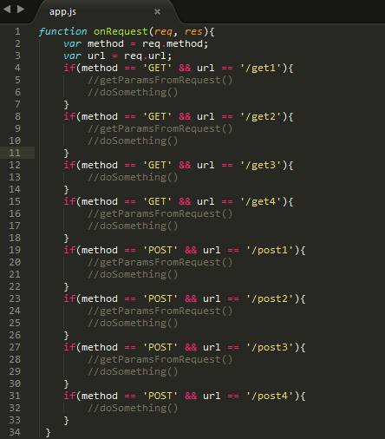
Express设计思路

Slide 7
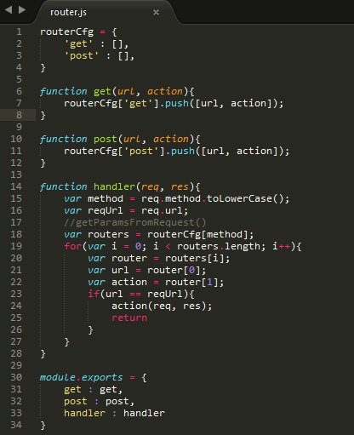
Express设计思路

Slide 8
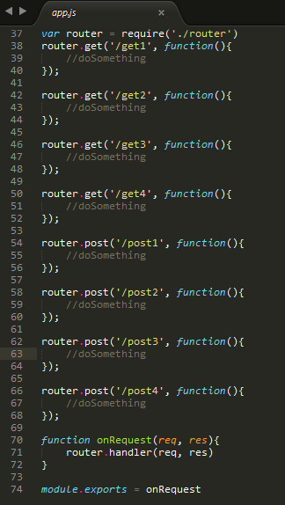
Express设计思路

Slide 9
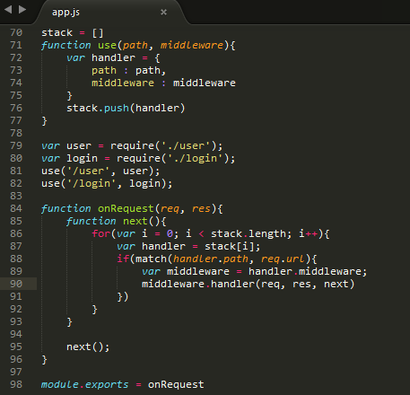
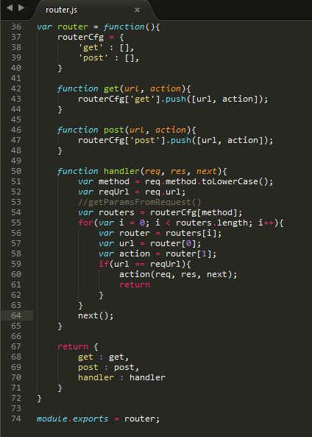
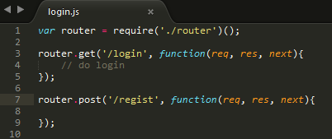
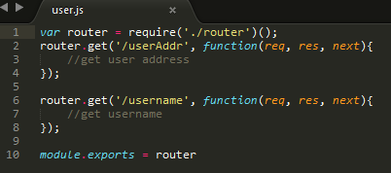
Express设计思路

Slide 10
异步IO
Node进程
IO调用
IO调用
Node进程
IO调用
同步IO调用
IO调用
IO调用
返回数据
返回数据
同步IO调用
返回数据
返回数据

Slide 11
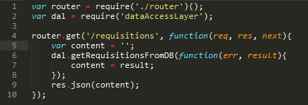
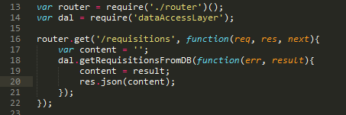
异步IO

Slide 12
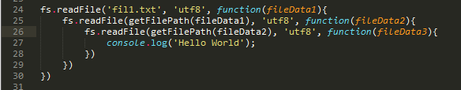
异步编程

Slide 13
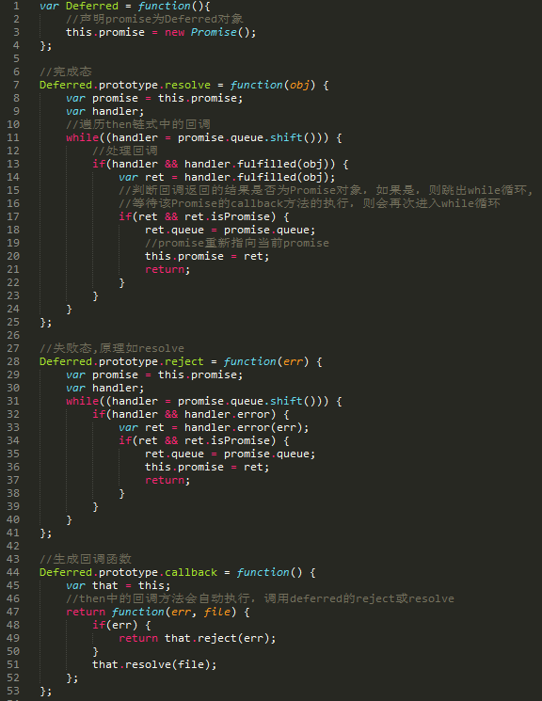
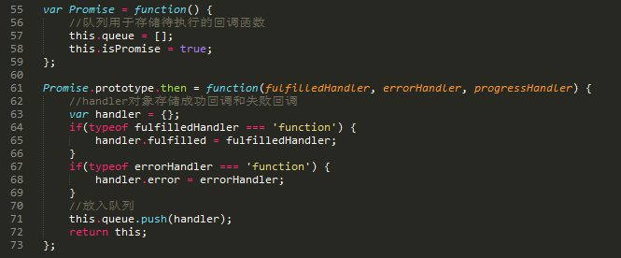
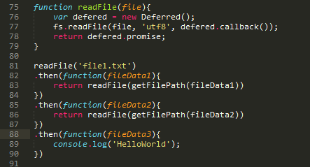
异步编程

Slide 14
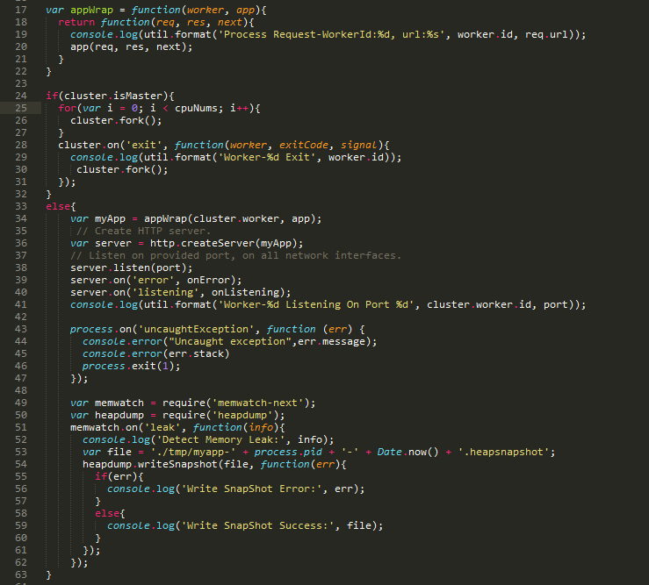
Cluster
主进程
工作进程
工作进程
工作进程

Slide 15
Cluster
抢占式
轮叫调度

Slide 16
Q&A

